Slide 1
MIEEIC – LPI II
Digital Waiter Robot – 19 (DWR-19)
Bruno Silva
Diogo Fernandes
Duarte Rodrigues
Francisco Salgado
João Miranda
José Abreu
a88289@alunos.uminho.pt
a88262@alunos.uminho.pt
a88259@alunos.uminho.pt
a88231@alunos.uminho.pt
a88237@alunos.uminho.pt
a88218@alunos.uminho.pt
Orientador:
Professor Luís Barros
Universidade do Minho
Campus de Azurém, Guimarães
23 de junho de 2021
Notes:
Tomás: Boa tarde, o nosso projeto chama-se Digital Waiter Robot, DWR e foi orientado pelo Professor Luís Barros.

Slide 2
Organização DA APRESENTAÇÃO
MIEEIC – LPI II
Introdução
O DWR
Circuito Mecânico Implementado
Resultados Experimentais
Conclusões
Referências Bibliográficas
Notes:
Tomás: Aqui apresentamos os tópicos desta apresentação, começando pelo enquadramento do projeto. Vamos falar sobre o produto desenvolvido e apresentar alguns resultados experimentais.

Slide 3
MIEEIC – LPI II
Introdução
Descrição do Problema
Soluções e Proposta de Produto
Notes:
Tomás: Começando pela introdução, vamos descrever o problema em que o projeto se enquadra, e as soluções propostas para o problema apresentado.

Slide 4
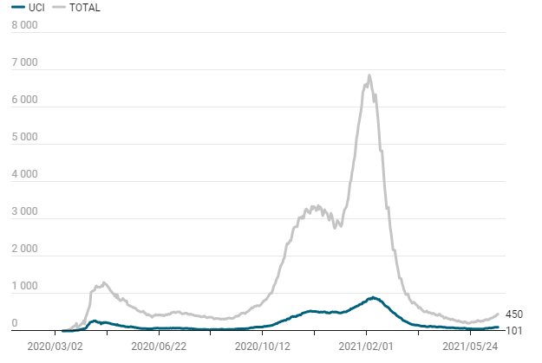
Introdução
MIEEIC – LPI II
Descrição do Problema
Aumento considerável do número de casos e internamentos devido à Covid-19.
Gráfico do número de internamentos versus internamentos UCI, por dia, devido ao COVID-19 , 2021 [1]
Notes:
Tomás: Perante o panorama atual da Covid-19, verificou-se um aumento considerável do número de casos e internamentos nos hospitais.
Esta situação veio agravar a qualidade de alguns serviços nos hospitais, nomeadamente serviços de entrega de bens a pessoas hospitalizadas,

Slide 5
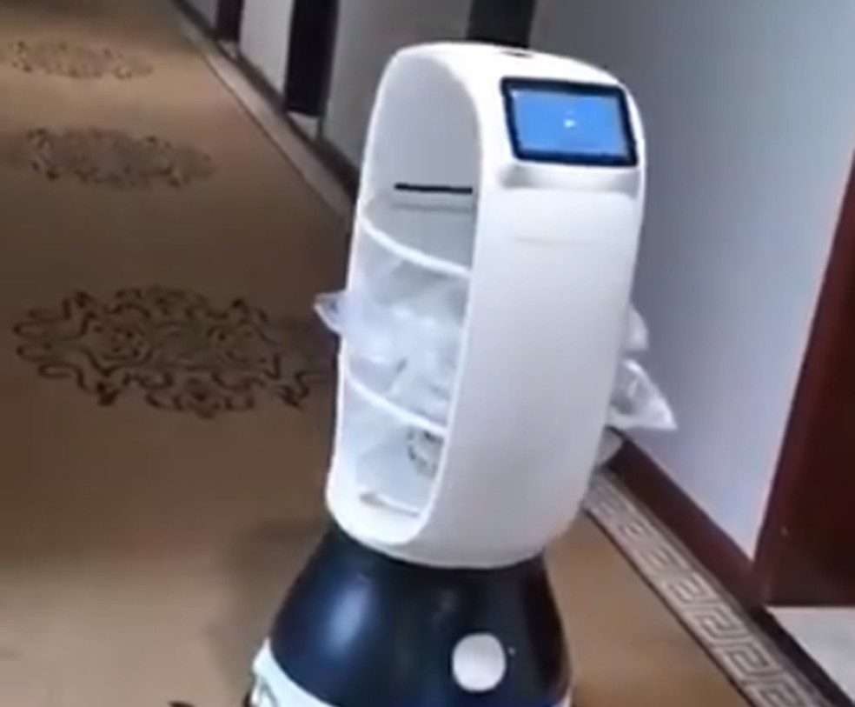
Introdução
MIEEIC – LPI II
Objetivos
Automatização de um hospital;
Diminuição de contactos interpessoais;
Fornecer bens essenciais aos paciente.
Little Peanut, 2020 [2]
Notes:
Francisco: Por isso, decidiu-se realizar um projeto que colabore na transformação da área da saúde, auxiliando a automatização de um hospital.
O objetivo principal deste projeto é a diminuição de contactos interpessoais durante o fornecimento de bens essenciais aos pacientes.
Em 2020 foi visto o aparecimento de vários equipamentos com objetivo semelhante, como é o caso do little peanut que realizava entregas de alimentos em quartos de hotel.

Slide 6
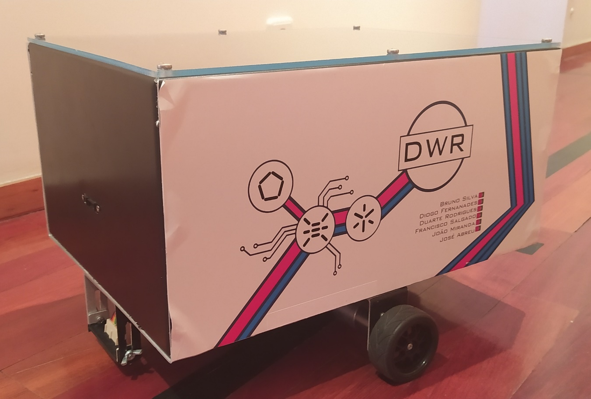
Introdução
MIEEIC – LPI II
Proposta de Produto
Robô seguidor de linha com suporte para transporte de alimentos.
DWR-19
Notes:
Bruno: O produto proposto chama-se DWR – Digital Waiter Robot, que é um robô seguidor de linha que permite a distribuição de bens essenciais em quartos num hospital.
Num hospital, sabemos que existem cruzamentos no final de corredores que devem ser identificados pelo robô, de forma a que o robô siga a rota pré-estabelecida.
O robô é controlado por um funcionário responsável que define a rota que o robô deverá realizar, parando apenas nos quartos solicitados.

Slide 7
MIEEIC – LPI II
O DWR
Módulos e Sensores utilizados
Visão Geral do Sistema
Circuitos de Alimentação
Shield
Notes:
Bruno: Neste capítulo vamos apresentar a visão geral do robô, tal como os módulos e sensores utilizados.

Slide 8
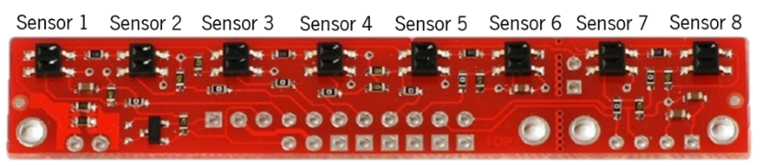
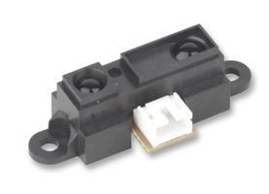
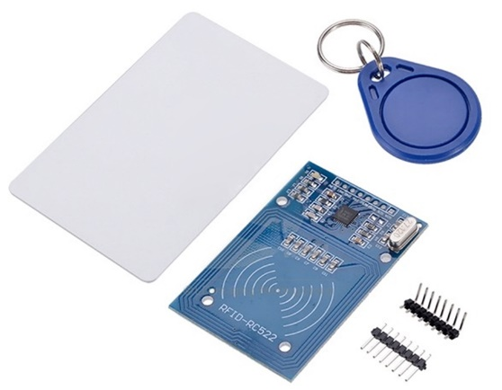
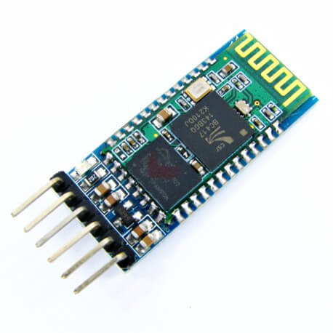
O DWR
MIEEIC – LPI II
Módulos e Sensores Utilizados
Sensor de linha;
Sensor de obstáculos;
Módulo RFID;
Bluetooth.
QTR-8A [3]
SHARP 2Y0A21YK [4]
MFRC522 [5]
Bluetooth HC-05 [6]
Notes:
João: Para o robô seguir a linha, utilizou-se o array de sensores analógicos de reflexão QTR8A, aqui apresentado a vermelho.
De forma a evitar colisões do robô com objetos utilizou-se um sensor de obstáculos infravermelho, da fabricante SHARP, que fornece a medida de distância a um objeto em tempo real.
Para a identificação de quartos e cruzamentos utilizou-se um módulo RFID, que utiliza ondas de rádio frequência. Para isso em cada quarto e cruzamento colocou-se um cartão RFID com identificação única.
Para estabelecer as comunicações entre o robô e a aplicação usada pelo funcionário, escolheu-se o módulo Bluetooth HC-05.

Slide 9
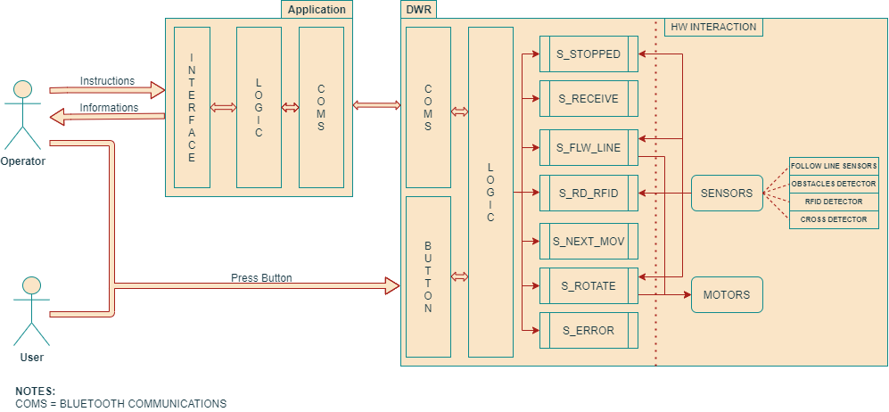
O DWR
MIEEIC – LPI II
Visão Geral do Produto – Diagrama de blocos
Notes:
Diogo: Aqui apresenta-se a visão geral do sistema, que é constituído por dois blocos principais: a aplicação de interface e o robô.
O funcionário responsável, ou o operador, controla o robô através de uma aplicação de interface que comunica com o robô via Bluetooth. Pode selecionar uma rota existente ou controlar o robô remotamente quando acontece um erro.
O robô recebe estas informações, e executa uma máquina de estados para controlar o seu estado de funcionamento.
Existem 7 estados no total:
No S_STOPPED o robô está parado. O operador pode iniciar a marcha do robô usando a aplicação ou através do botão de pressão existente no robô.
Quando o operador iniciar a comunicação na aplicação, passa para o estado S_RECEIVE.
No estado de S_FLW_LINE o robô segue a linha até detetar um cruzamento ou quarto.
Nesse momento, o robô vai ler o cartão RFID, no estado S_RD_RFID
Daí, o robô transita para o estado S_NEXT_MOV onde é determinado o próximo passo a realizar na rota. Se for detetado um quarto em que o robô deva parar, este vai ficar à espera durante algum tempo que o paciente recolha os seus bens ou que este utilize o botão de pressão.
Se o robô detetar um cruzamento, este deve verificar se deve mudar de direção ou não. Em caso afirmativo, transita para o estado S_ROTATE, fazendo a rotação necessária do robô.
Caso ocorra algum erro no funcionamento do robô, este transita para o estado de S_ERROR, onde o operador pode controlá-lo remotamente, para não ter de pegar nele, correndo o risco de estragar os bens dos pacientes.
Estes estados controlam os motores com base em informação obtida pelos sensores do robô.

Slide 10
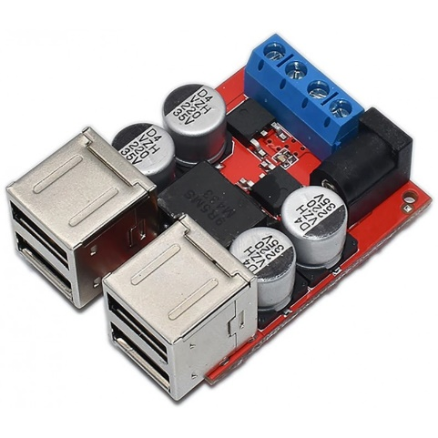
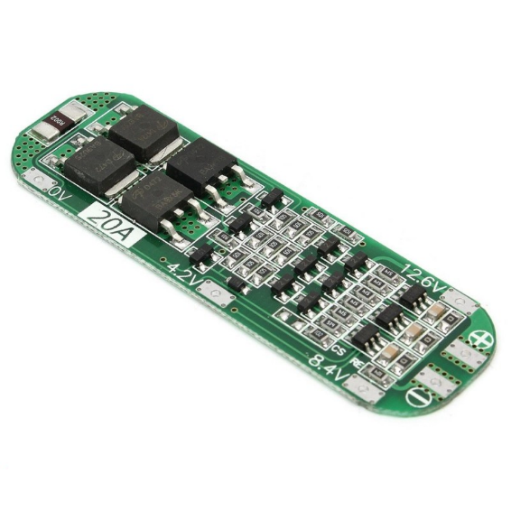
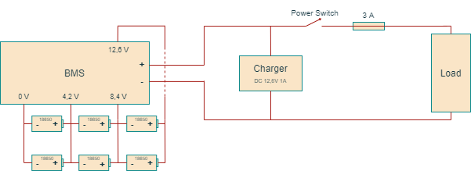
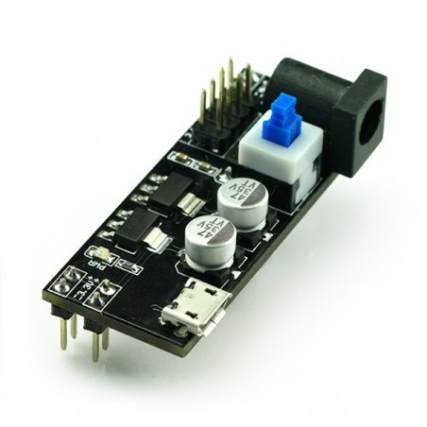
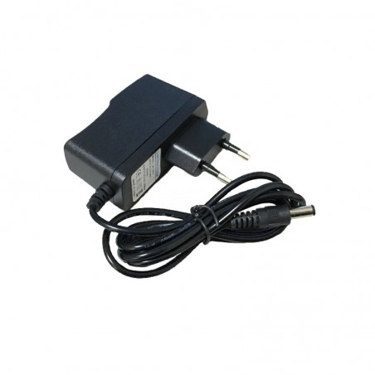
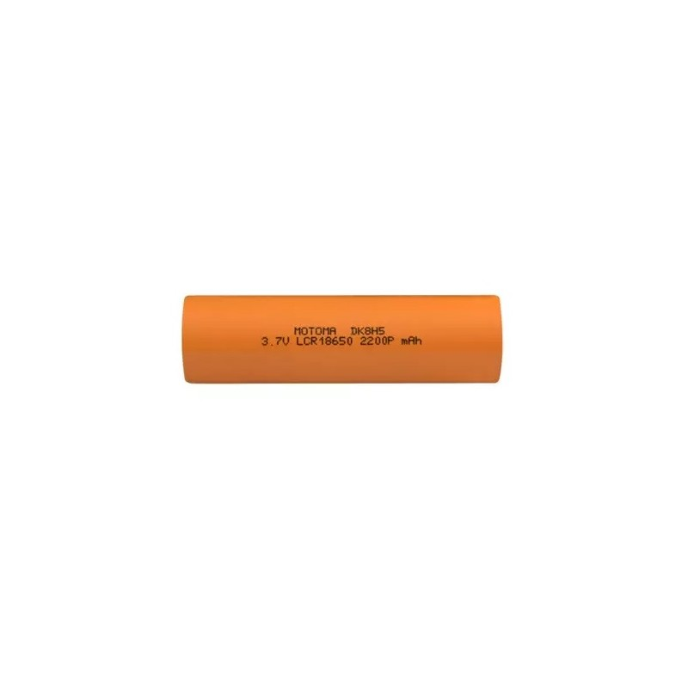
O DWR
MIEEIC – LPI II
Circuito de Alimentação
Step-Down [8]
BMS [7]
Carregador 12,6 V [10]
Fonte para breadboard [11]
Pilha LiON 18650 [9]
Notes:
Bruno: O robô é alimentado através de 6 pilhas eletroquímicas que foram conectadas a um sistema de proteção de descarga de baterias, BMS.
Entre a alimentação e a carga encontra-se um botão de alimentação, em série com um fusível, que permite proteger o sistema contra sobrecargas.
Preveu-se que a autonomia do robô fosse cerca de 2 horas, no entanto, durante a fase de testes, a autonomia não foi a esperada uma vez que as pilhas já eram usadas.
Aos terminais da BMS ligou-se um carregador.

Slide 11
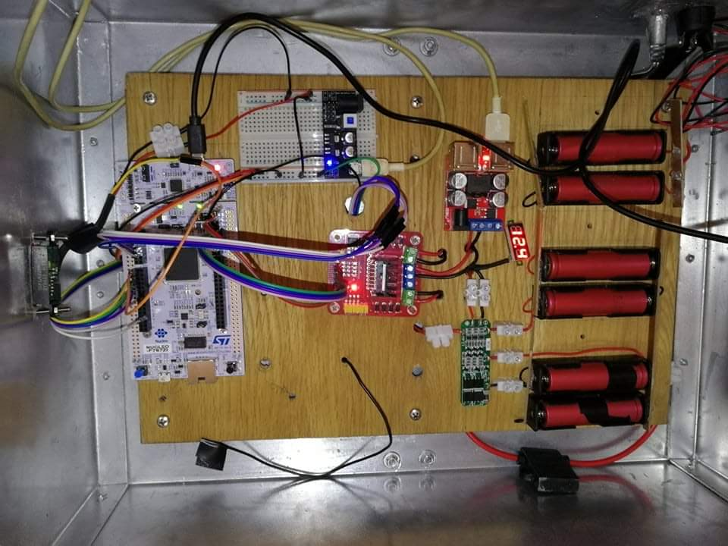
O DWR
MIEEIC – LPI II
Disposição Inicial dos Circuitos Eletrónicos
Notes:
Duarte: Nesta imagem podemos ver a montagem dos circuitos eletrónicos.
Á direita vê-se o circuito de alimentação do robô (APONTAR constituído pelas baterias, BMS e step-down.)
Utilizou-se um driver dupla ponte H para permitir o controlo individual dos motores.
Para a alimentação dos sensores utilizou-se uma fonte montada em breadboard.
É possível observar também os fios provenientes dos sensores de linha e de obstáculos e do leitor RFID.
É de realçar que esta montagem provoca muitos problemas de ruído e maus contactos, por isso, criamos uma Shield para a STM

Slide 12
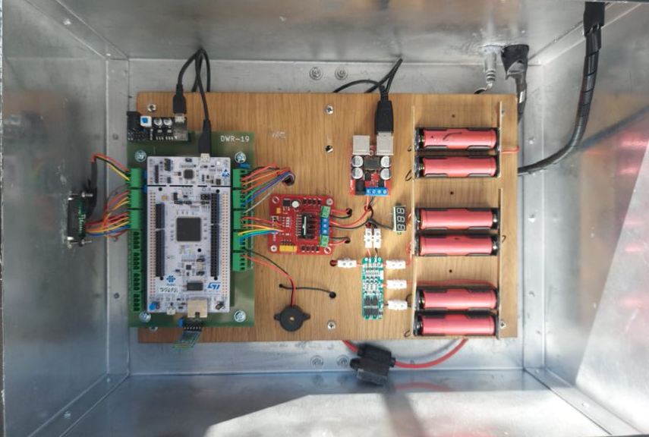
O DWR
MIEEIC – LPI II
Shield
Notes:
Duarte: A verde do lado esquerdo pode ver-se a shield criada. Como se pode ver desta forma evita-se o cruzamento de fios sobre a STM e facilita a manutenção do sistema.
Em baixo podemos ver um porta-fusível e um buzzer que é ativo durante o estado de erro de forma a alertar as pessoas ao redor.

Slide 13
MIEEIC – LPI II
Circuito Mecânico Implementado
Desenho do Encapsulamento
Notes:
Francisco

Slide 14
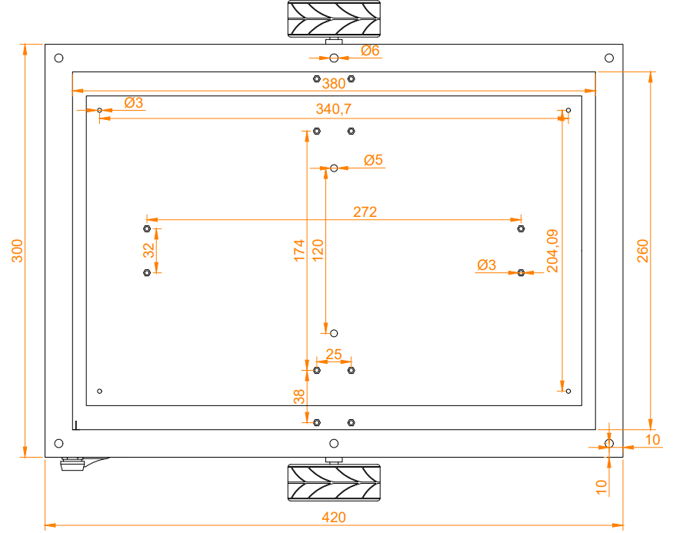
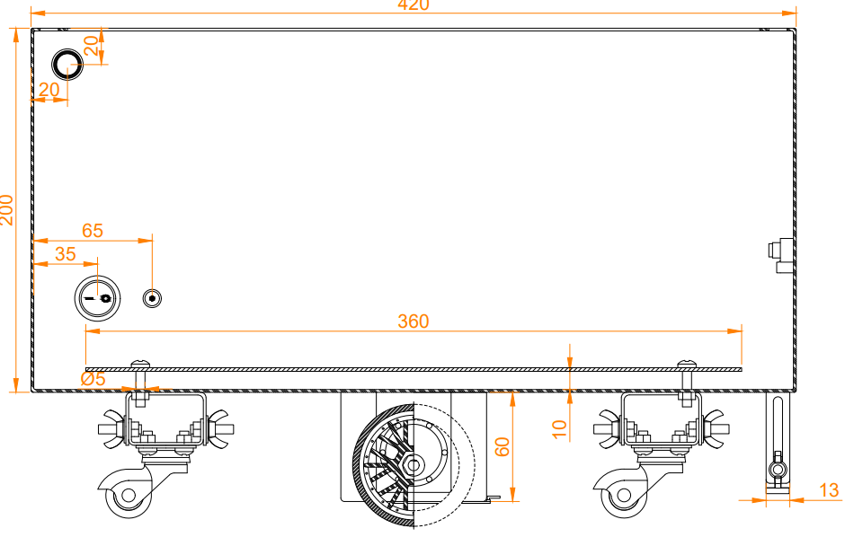
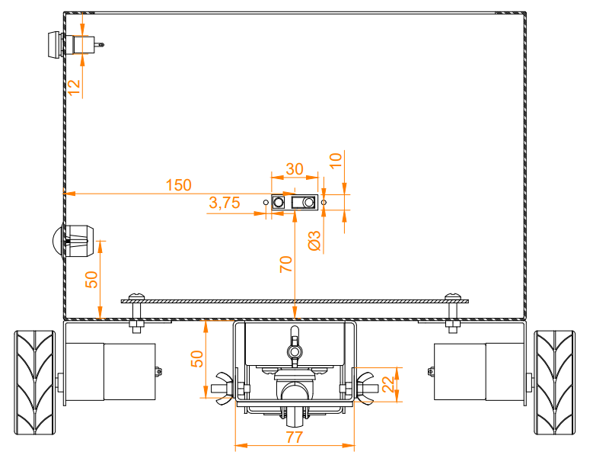
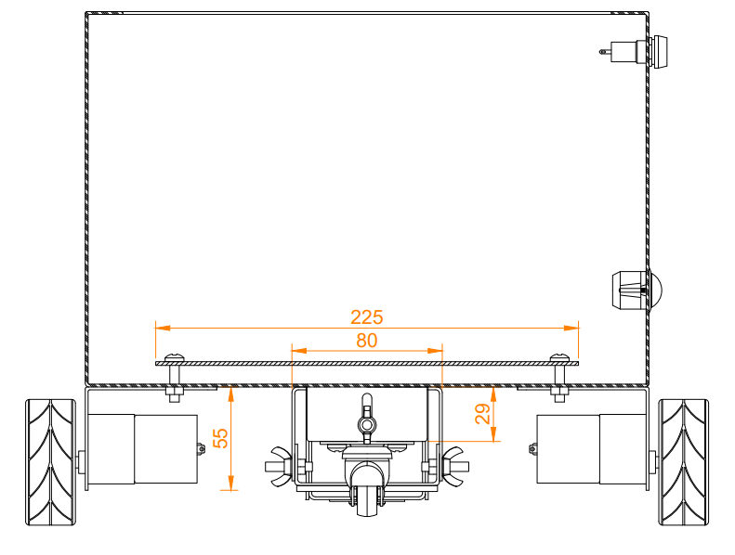
Circuito Mecânico implementado
MIEEIC – LPI II
Desenho do Encapsulamento
Vista superior
Vista inferior
Vista lateral
Vista frontal
Vista traseira
Notes:
Francisco: Aqui é possível observar o desenho do encapsulamento em AutoCAD.
MOSTRA ROBÔ, BOTOES; SENSORES E CARREGADOR

Slide 15
MIEEIC – LPI II
Resultados Experimentais
Notes:
João: De seguida vamos apresentar alguns vídeos registados dos testes efetuados.

Slide 16
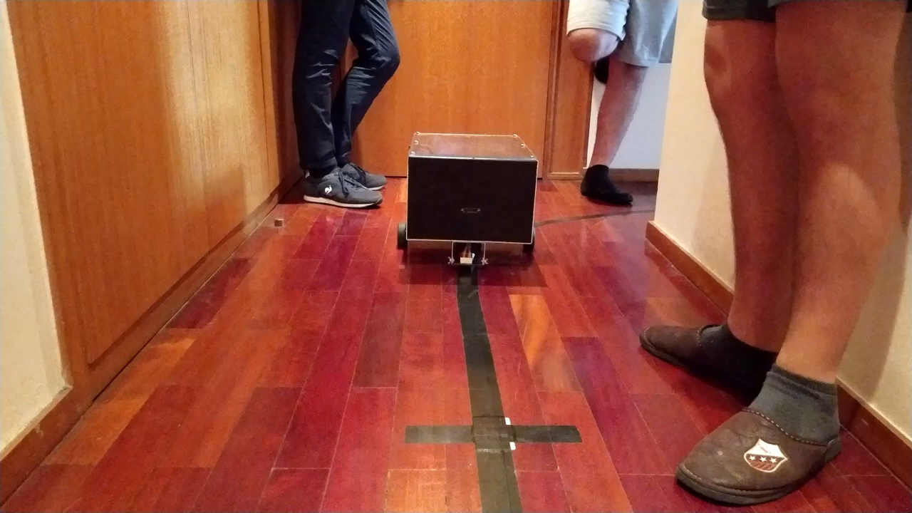
Resultados Experimentais
MIEEIC – LPI II
Teste de perturbação ao controlador
Notes:
João:

Slide 17
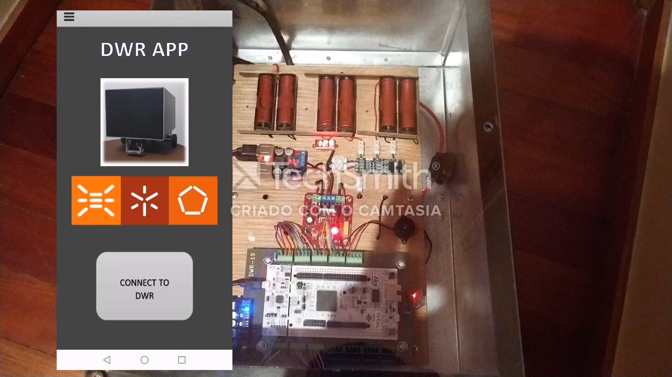
Resultados Experimentais
MIEEIC – LPI II
Rotas pré-programadas
Notes:
João e Duarte:
FALAR DAS ROTAS E QUARTO
BOTÃO DE PRESSão
TIMeouts

Slide 18
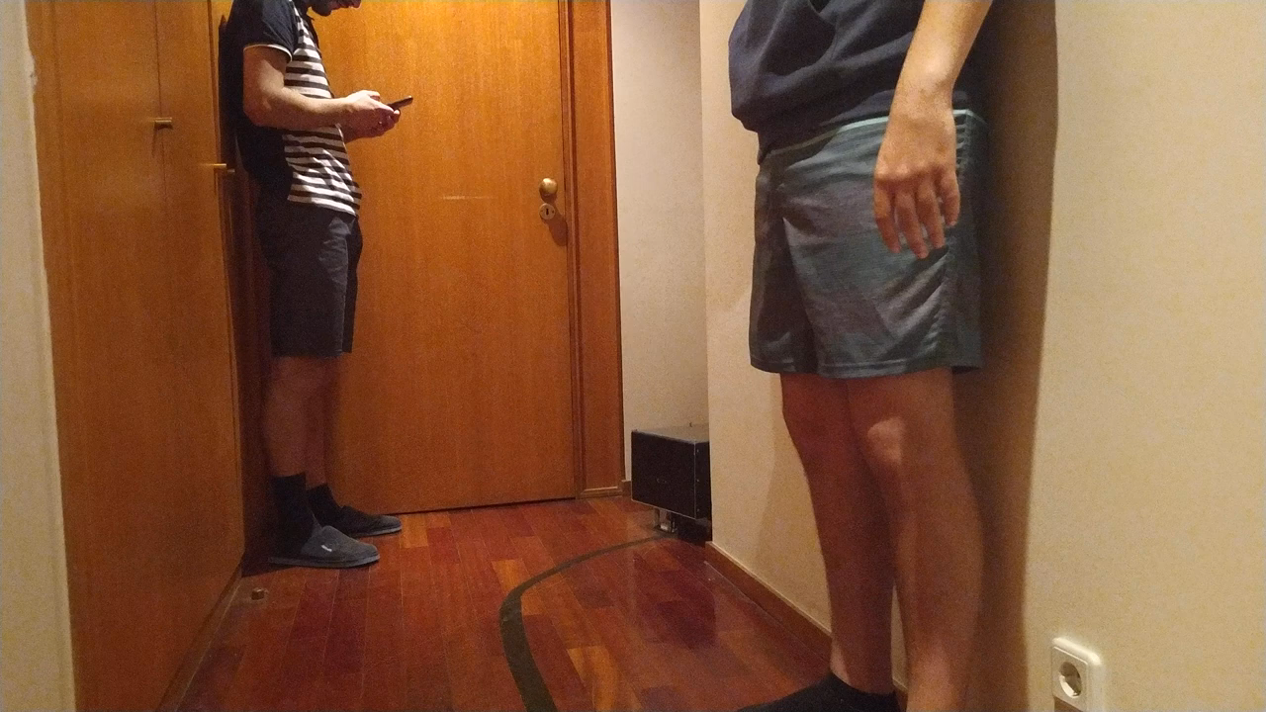
Resultados Experimentais
MIEEIC – LPI II
Controlo Remoto
Notes:
Bruno

Slide 19
MIEEIC – LPI II
Conclusão
Trabalho Futuro
Horas Investidas
Notes:
Francisco: Para concluir, vamos apresentar algumas melhorias e sugestões para um trabalho futuro.

Slide 20
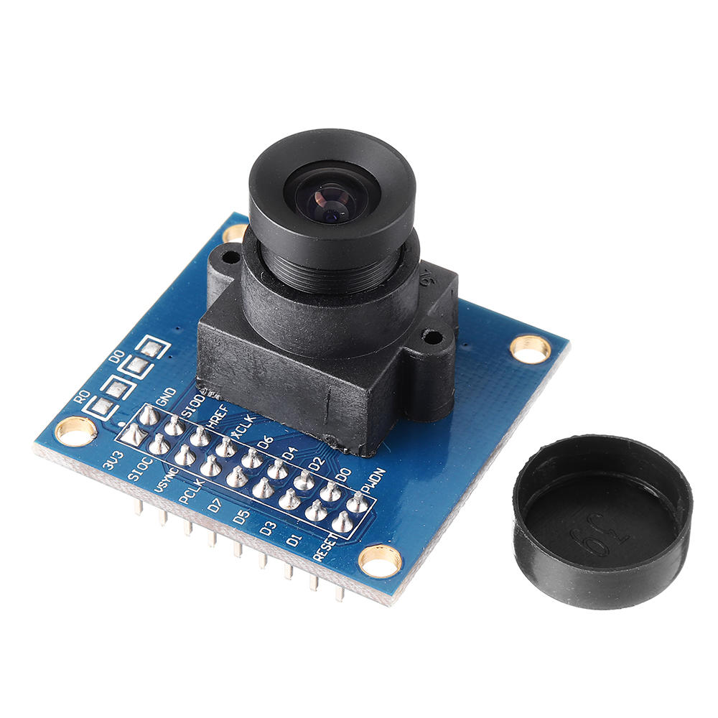
Conclusão
MIEEIC – LPI II
Trabalho Futuro
Controlo remoto com o auxilio de uma câmara;
Unidade de Controlo.
Câmara [12]
Notes:
Francisco: De forma a auxiliar o controlo remoto efetuado pelo funcionário responsável, poderia ser adicionada uma câmara na parte frontal do robô. Assim, o operador poderia controlar o robô sem se deslocar ao local onde este se encontra.
A principal melhoria a acrescentar a este projeto seria a implementação de uma unidade de controlo, que faria a ligação entre um funcionário e um robô. Esta poderia calcular rotas para o robô efetuar, com base nos locais de paragem definidos pelo operador. Além disso, esta abordagem permitiria controlar vários DWR possibilitando uma maior automatização.

Slide 21
Conclusão
MIEEIC – LPI II
Distribuição de horas por membro
Nome | Número de Horas
Bruno Silva | 200
Diogo Fernandes | 200
Duarte Rodrigues | 200
Francisco Salgado | 200
João Miranda | 200
José Abreu | 200
Notes:
Tomás: Relativamente ao número de horas investidas, visto que todo o grupo se juntou para trabalhar em horários definidos, todos os elementos do grupo trabalharam o mesmo número de horas, perfazendo um total de 200h.
Queremos agradecer ao professor Luís Barros, por nos ter ajudado e orientado neste projeto, e a todos os presentes pela atenção prestada.

Slide 22
Referências
MIEEIC – LPI II
[1] Figueiredo, J. (22 de junho de 2021). Covid-19. Região de Lisboa com 64% dos novos casos, doentes críticos voltam a ser mais de 100: o surto em Portugal, em gráficos e mapas . Obtido de Expresso: https://expresso.pt/coronavirus/2021-06-22-Covid-19.-Regiao-de-Lisboa-com-64-dos-novos-casos-doentes-criticos-voltam-a-ser-mais-de-100-o-surto-em-Portugal-em-graficos-e-mapas-5edb91c5
[2] J. D'Onfro, “Robots To The Rescue: How High-Tech Machines Are Being Used To Contain The Wuhan Coronavirus,” 2 fevereiro 2020. [Online]. Available: https://www.forbes.com/sites/jilliandonfro/2020/02/02/robots-to-the-rescue-how-high-tech-machines-are-being-used-to-contain-the-wuhan-coronavirus/?sh=73364f201779. [Acedido em 16 dezembro 2020].
[3] P. Corporation, “pololu.com,” 2001-2014. [Online]. Available: https://www.pololu.com/docs/pdf/0J12/QTR-8x.pdf. [Acedido em 3 fevereiro 2021].
[4] Sharp, “Distance Measuring Sensor Unit”. Patente GP2Y0A21YK0F
[5] NXP, “Standard performance MIFARE and NTAG frontend”. Patente MFRC522, 27 abril 2016.
[6] ITeadStudio, “Bluetooth to Serial Port Module”. Patente HC-05, 6 junho 2010.
[7] “BMS PARA PROTECÇÃO BATERIAS 18650 3S 12,6V 20A,” [Online]. Available: https://www.botnroll.com/pt/acessorios/2558-bms-para-protec-o-baterias-18650-3s-12-6v-20a.html. [Acedido em 10 fevereiro 2021].
[8] Botnroll, “Step-down para 5V até 8A 40W com 4 portas USB entrada 8V~35V,” [Online]. Available: https://www.botnroll.com/pt/conversores-dcdc/3650-step-down-para-5v-at-8a-40w-com-4-portas-usb-entrada-8v- 35v.html. [Acedido em 20 junho 2021].
[9] T. Corporation, “TENERGY 18650 2200 mAh Li-Ion Cell”. Patente Tenergy 18650.
[10] Botnroll, “Carregador 3 baterias 18650 em série - AC 100~240V DC 12,6V 1A,” [Online]. Available: https://www.botnroll.com/pt/alimentadores-acdc-12v/2557-carregador-3-baterias-18650-em-s-rie-ac-100-240v-dc-12- 6v-1a.html. [Acedido em 20 junho 2021].
[11] Botnroll, “Fonte de alimentação para breadboard V2 5V/3.3V,” [Online]. Available: https://www.botnroll.com/pt/alimentadores-acdc-5v/796-fonte-de-alimentacao-para-breadboard-tol123d3p.html. [Acedido em 20 junho 2021].
Notes:
Francisco: Por isso, decidiu-se realizar um projeto que colabore na transformação da área da saúde, auxiliando a automatização de um hospital.
O objetivo principal deste projeto é a diminuição de contactos interpessoais durante o fornecimento de bens essenciais aos pacientes.
Em 2020 foi visto o aparecimento de vários equipamentos com objetivo semelhante, como é o caso do little peanut que realizava entregas de alimentos em quartos de hotel.

